Slide 1

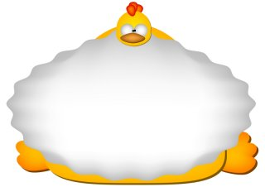
１３、动手做做看

Slide 2

妈妈对伊琳娜说：“不能光想，你动手做做看！”
郎志万对伊琳娜说：“我是想让你们知道，科学家说的话，也不一定都是对的，要动手做做看。”

Slide 3
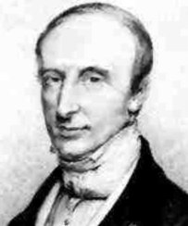
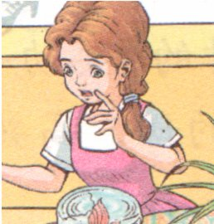
lǎng
zhì
yī
lín
nà
朗志万
伊琳娜

Slide 4
lǎng zhì màn lín
朗 志 万 漫 出 鱼 鳞
yī lín nà āi hǒng piàn
伊 琳 娜 哎 呀 哄 骗

Slide 5


换偏旁识字：
慢 — 漫
篇 — 骗
漫
（ ）出来了 一（ ）文章
缓（ ） 哄（ ）
篇
慢
骗

Slide 6

思考课文讲了一件什么事？

Slide 7
我能这样说
一个奇怪的问题
法国科学家朗志万提了 ，
对此伊琳娜产生了 ，
并通过 ，
明白了 ．
怀疑
亲自动手做做看
朗志万的话是错误的

Slide 8


奇怪的问题
“一个杯子装满了水，再放进别的东西，水就会漫出来。如果放进一条金鱼，却不是这样。这是为什么？”

Slide 9
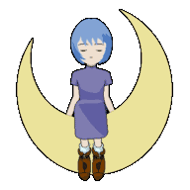
一个小朋友（ ）地说：“（ ）。”
另一个小朋友（ ）地说：“（ ）。”
毫不犹豫
因为金鱼身上有鱼鳞
不假思索
一定是金鱼把水喝下去了

Slide 10
伊琳娜是怎么想的？怎么做的？结果怎样？
从课文中找出有关的句子回答。

Slide 11
伊琳娜觉得他们都没说对，但自己又想不出道理来。她回到家里问妈妈。妈妈说：“不能光想，你动手做做看！”

Slide 12
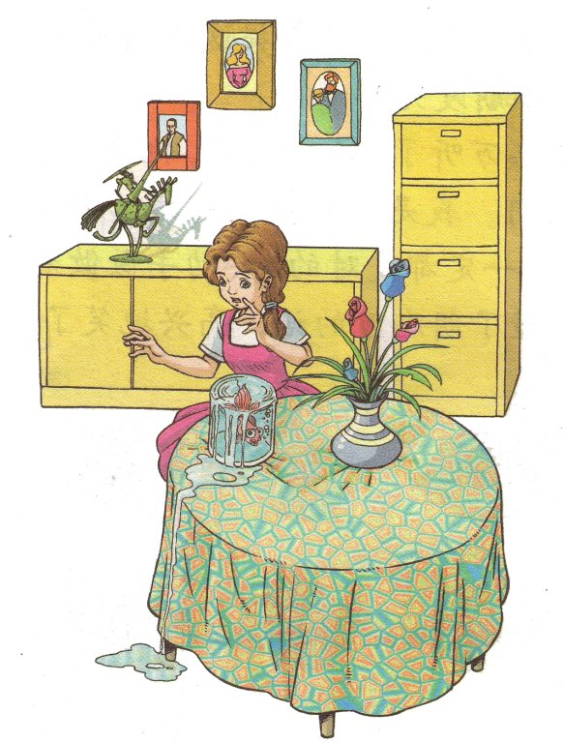
尹琳娜在干什么？
伊琳娜找来一条金鱼，把它放进一个装满水的杯子里。哎呀，和郎志万说的不一样，水漫出来了。

Slide 13
伊琳娜越想越生气，第二天一早就去问郎志万：“您怎么可以提这样的问题，来哄骗我们小朋友呢？”
您不可以提这样的问题，来哄骗我们小朋友。

Slide 14
郎志万听了，哈哈大笑。他说：“我不是想骗你们。我是想让你们知道，科学家的话，也不一定都是对的，要动手做做看。
尹琳娜听懂了郎志万的话，高兴地笑了。

Slide 15
妈妈：“你动手做做看！”
郎志万：“要动手做做看！”

Slide 16
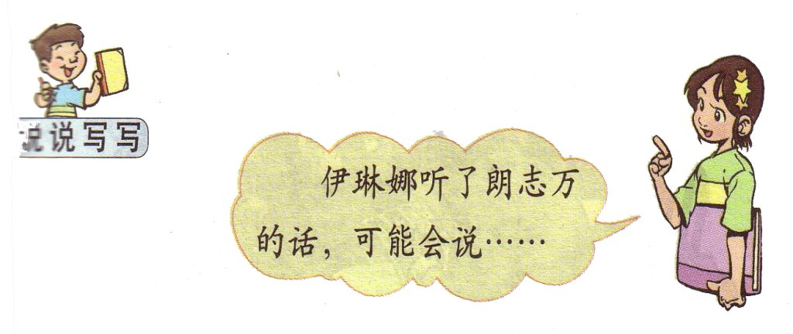
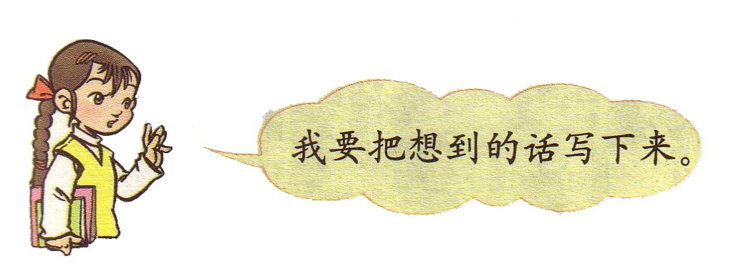

Slide 17
( )的话也不一定是对的，要（ ）。

Slide 18
不要不加思考地相信别人的话。对待别人说的话或提出的问题，不光要动脑筋想一想，而且还要动手做一做。

Slide 19
例：越想越生气
越——越——
越——越——
越——越——

Slide 20
1不能光想，你动手做做看。
2不能光说不做。
3不见不识，不做不会。
4不下水，一辈子学不会游泳。
5聪明人听到一次，思考十次；
看到一次，实践十次。

